Slide 1

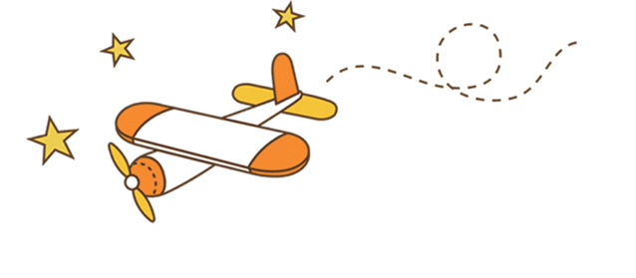
TRƯỜNG TIỂU HỌC PHÚC LỢI
HĐTN 1
BÀI 13: ĂN UỐNG HỢP LÍ

Slide 2

HOẠT ĐỘNG TRẢI NGHIỆM
BÀI 13: ĂN UỐNG HỢP LÍ

Slide 3
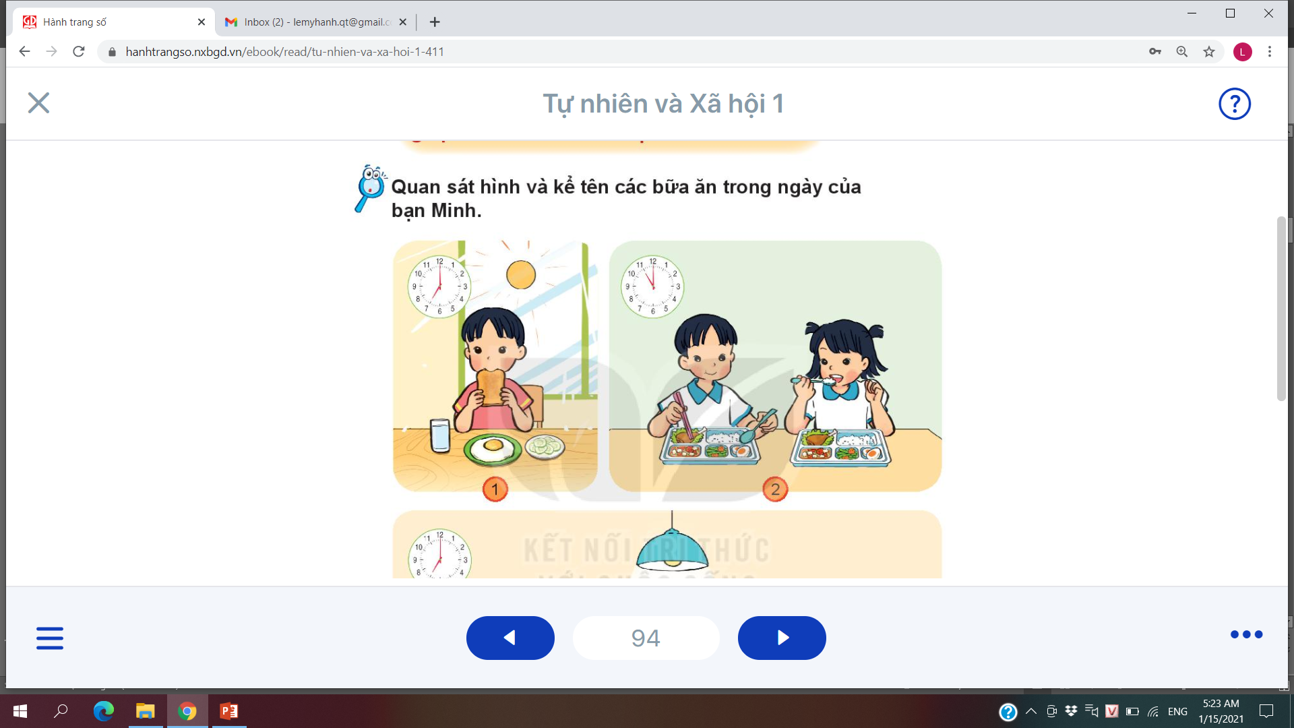
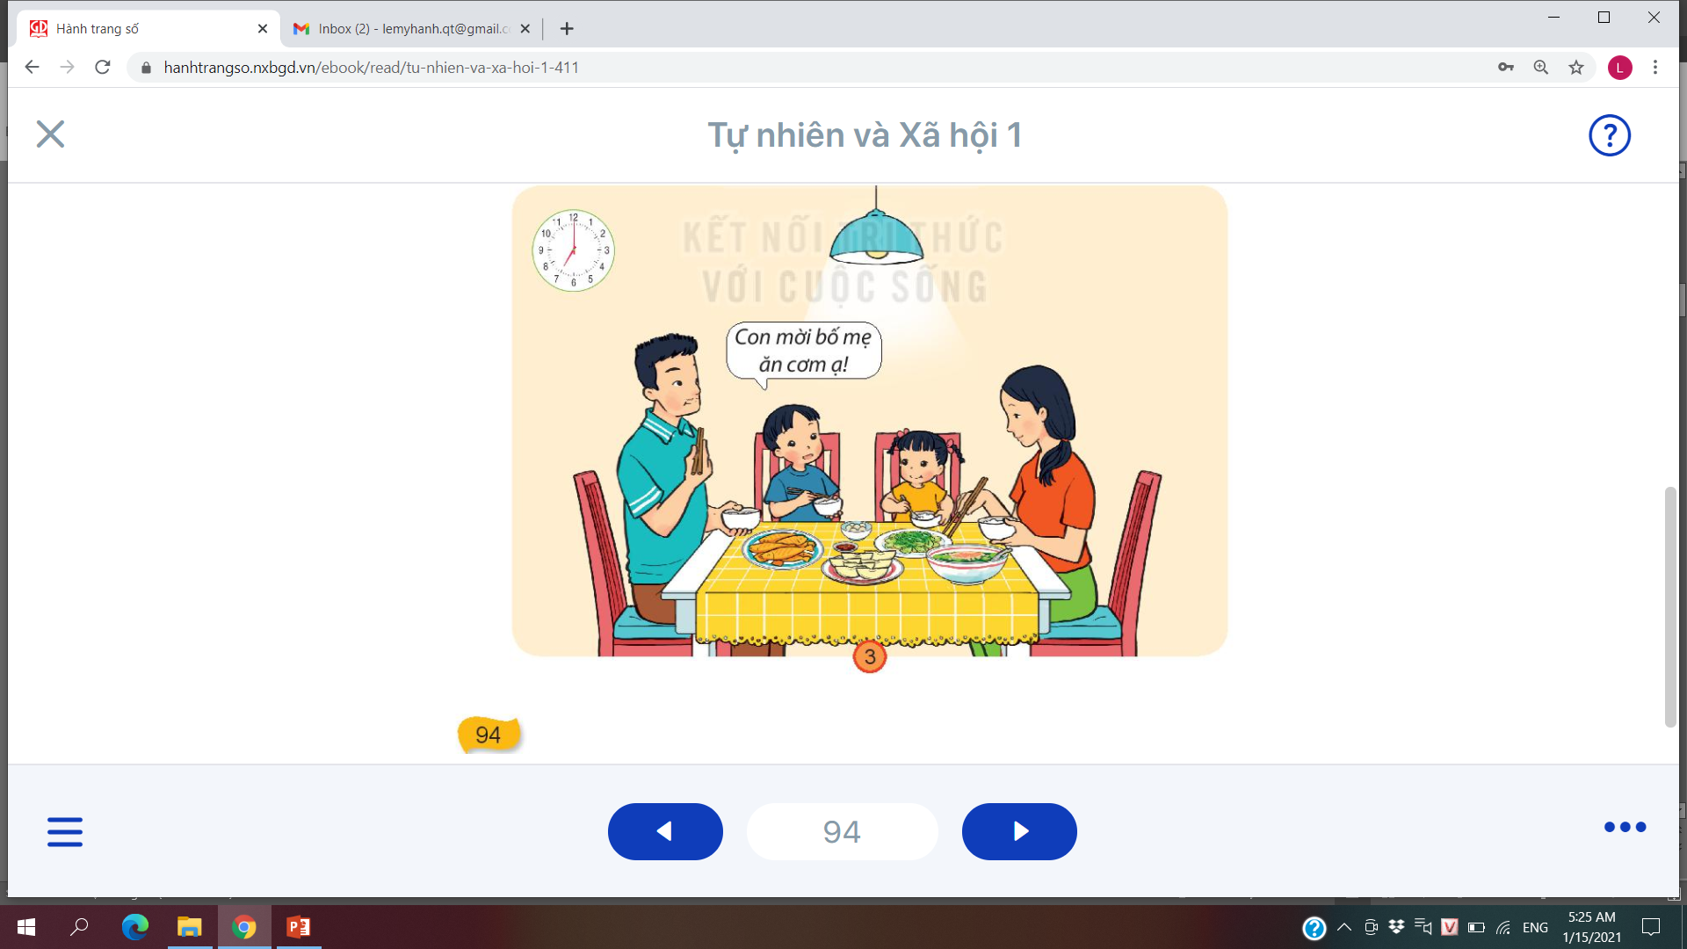
Hoạt động 1: Các bữa ăn trong ngày

Slide 4
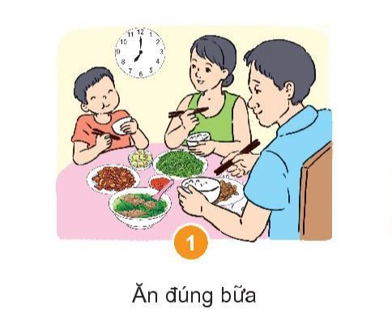
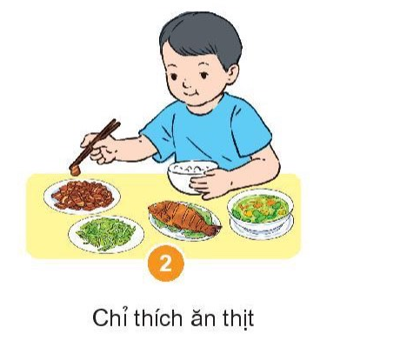
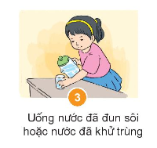
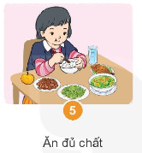
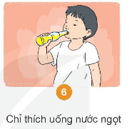
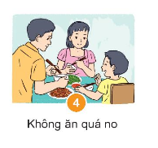
Hoạt động 2: Xác định ăn uống hợp lí và không hợp lí

Slide 5
Hoạt động 2: Xác định ăn uống hợp lí và không hợp lí
Ăn uống hợp lí | Ăn uống không hợp lí, có hại cho sức khỏe

Slide 6
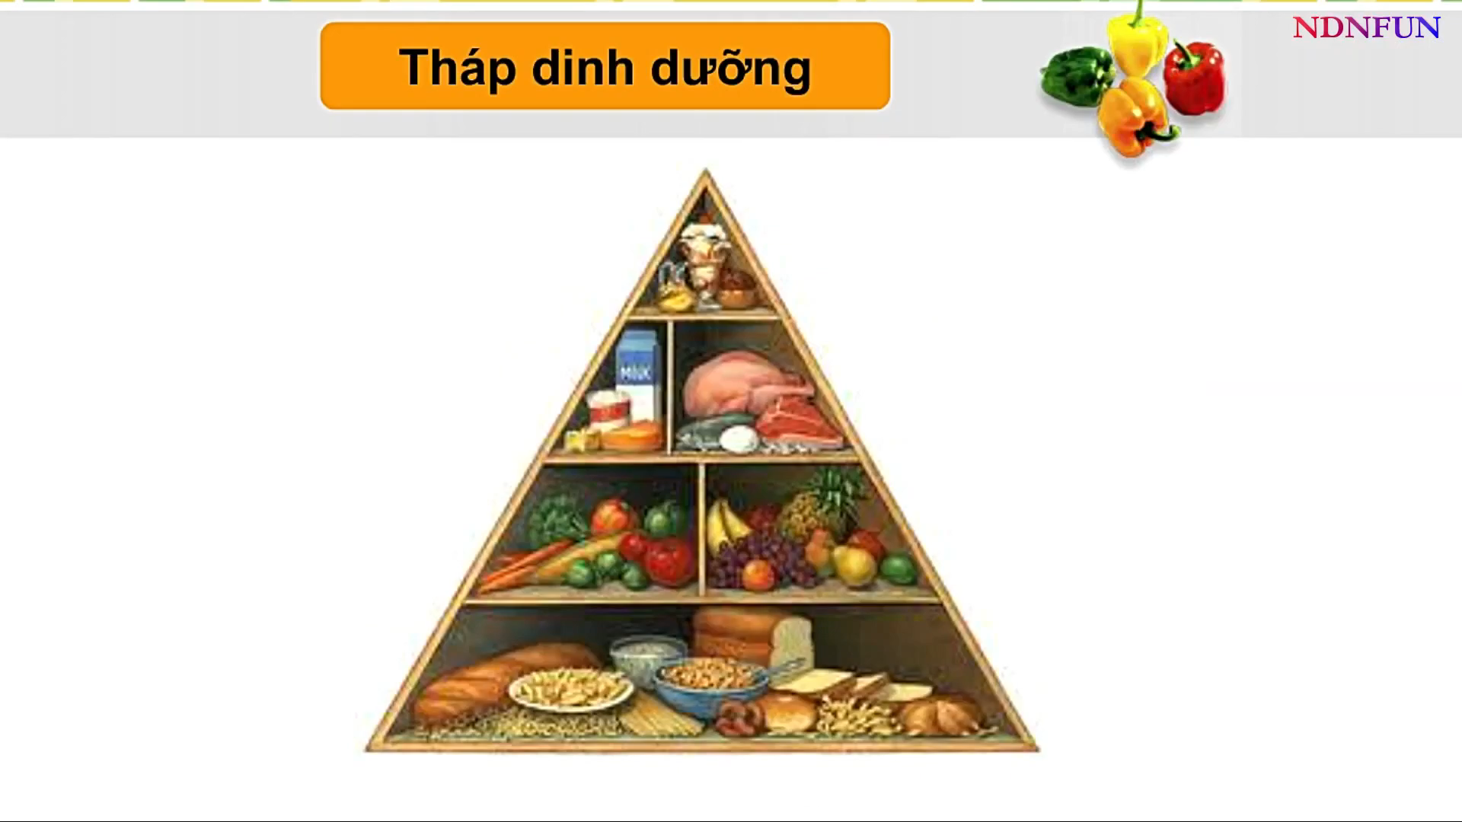

Slide 7
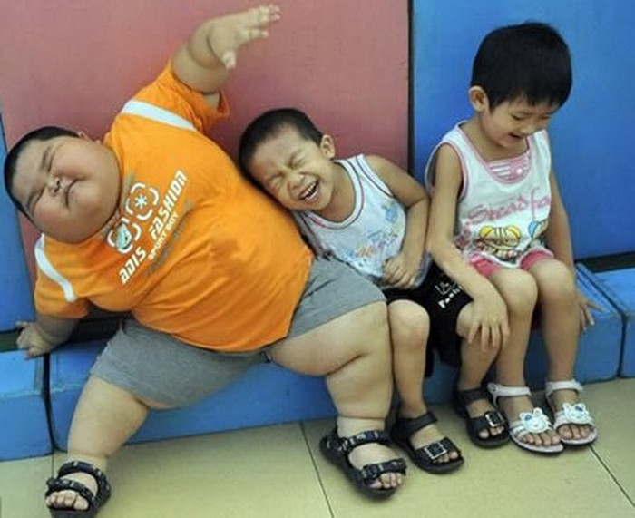
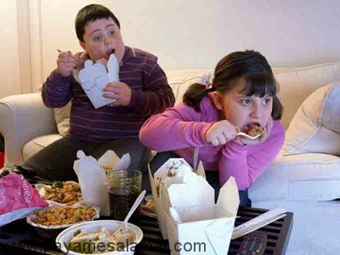

Slide 8
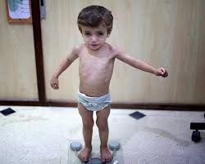
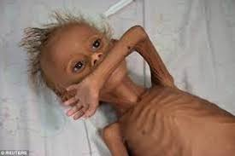

Slide 9
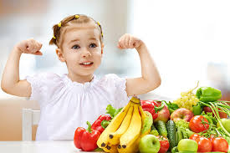
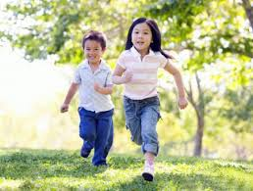

Slide 10


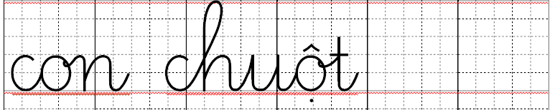

Thứ ba ngày 15 tháng 12 năm 2020
Tiếng Việt:
Bài 67 : uôc uôt
Hoạt động 3:
TRÒ CHƠI
ĐI CHỢ

Slide 11
Cách chơi
Ở trò chơi này có 7 loại thực phẩm, trong đó có 6 loại thực phẩm khác và 2 đồ uống: nước ngọt đóng chai và nước khoáng tinh khiết.
Khi quản trò hô “ tôi cần, tôi cần”, các bạn sẽ hô “ cần gì, cần gì”
Quản trò nói “tôi cần…loại thực phẩm và đồ uống cần cho bữa ăn. Các nhóm nhanh chóng ghi tên các loại thực phẩm nhóm chọn và giơ lên cho các bạn trong lớp nhìn thấy. Nhóm nào chọn được các thực phẩm, đồ uống nhanh nhất, cung cấp đủ chất dinh dưỡng tốt nhất cho bữa ăn, nhóm đó thắng cuộc.

Slide 12
Ghi nhớ
Ăn uống hợp lí giúp cơ thể khỏe mạnh; Ăn uống không hợp lí làm cho cơ thể còi cọc hoặc béo phì và dễ mắc các bệnh. Các em cần cố gắng rèn luyện để hình thành thói quen ăn uống hợp lí và tránh xa việc ăn uống không hợp lí, có hại cho sức khỏe.

Slide 13

Thứ ba ngày 15 tháng 12 năm 2020
Tiếng Việt:
Bài 67 : uôc uôt
Xin chào và hẹn gặp lại các em ở tiết học sau

